Slide 1


Tartu linnas renoveeritud korteriühistute energiasääst
Tartu Korteriühistute Sügiskonverents 05.10.2013
Notes:
1

Slide 2
Tartu Regiooni Energiaagentuur
Asutatud 2009
  Asutajad: Tartu linn, Tartu Teaduspark
Alustas tegevust 2010
Peamised tegevusalad:
  Energiatõhusus hoonetes
  Energiakavade koostamine ja tasuvusarvutus
  Bioenergeetika
  Energiasäästu teavitus ja propaganda
8 töötajat (neist 4 täiskohaga)

Slide 3


Hooned ei tarbi energiat!
Danilo Rizutti, freedigitalphotos.net
Energiat tarbivad inimesed!
sexuwat, freedigitalphotos.net

Slide 4
KredExi toetus – 35%
Toetuse tingimused:
vähemalt 50% säästu soojusenergia tarbimiselt;
energiatõhususarv <150kWh/m²a;
soojatagastusega ventilatsioon eluruumidesse, sisekliima vastavalt EVS-EN 15251;
U seintel ≤0,22 W/m²K, katusel ≤0,15 W/m²K;
U akendel ≤1,0 W/m²K;
küttesüsteem vähemalt korteripõhiselt reguleeritav, paigaldatud allokaatorid.

Slide 5
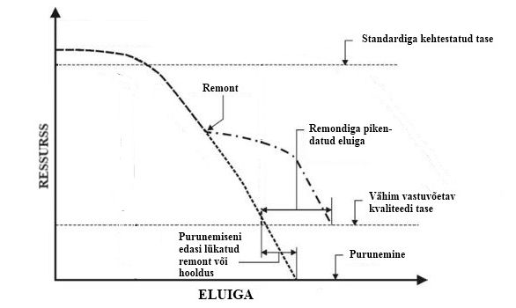
Remont või renoveerimine (1)

Slide 6
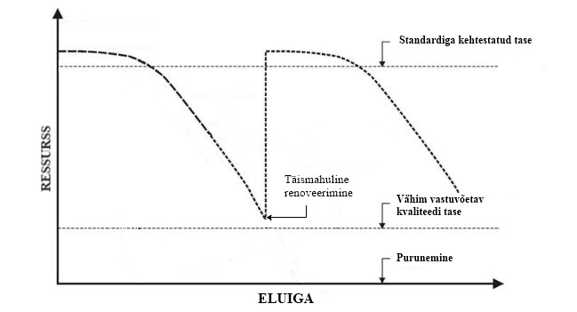
Remont või renoveerimine (2)

Slide 7
Toetuste statistika
35% toetust – 100 elamut;
25% toetust – 172 elamut;
15% toetust – 273 elamut
Nendest:
282 elamut Tallinnas
75 elamut Tartumaal
Kogu Eestis 545 elamut
Korterelamuid kokku:
ca 12 000

Slide 8
Toetuste statistika ilma Tallinnata

Slide 9
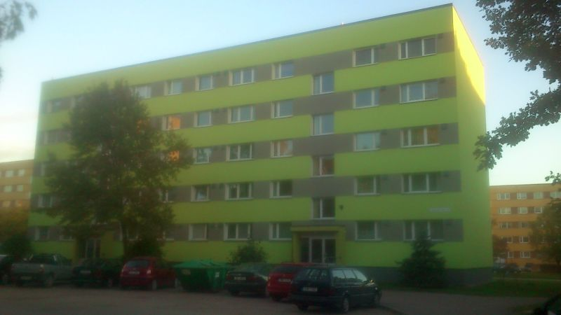
Kaunase pst. 47
30 korterit
2100 m²
Ehitatud 1980
Tehtud tööd:
Seinad soojustatud
Vahetatud välja aknad
Vahetatud välja küttesüsteem
Paigaldatus soojustagastusega ventilatsioon
Lodžad klaasitud
Taandatud soojusenergia tarbimine mai-aprill:
2011/2012 - 313 MWh
2012/2013 - 165 MWh
Soojakulu vähenemine 47%
Küttekulu vähenemine 54%

Slide 10
Kaunase pst. 47

Slide 11
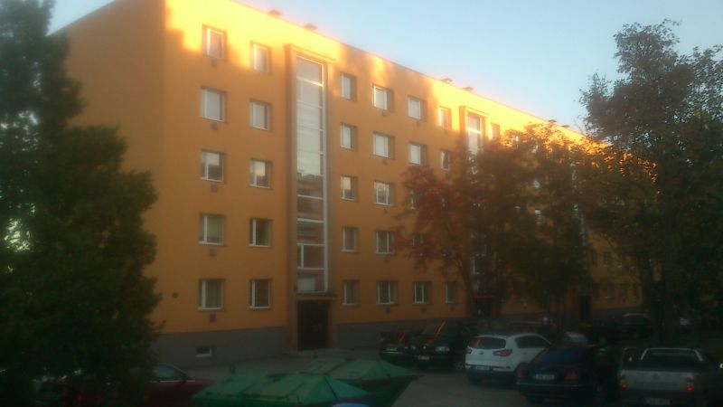
Jalaka 42
55 korterit
3370 m²
Ehitatud 1995
Tehtud tööd:
Seinad soojustatud
Vahetatud välja aknad
Vahetatud välja küttesüsteem
Paigaldatus soojustagastusega ventilatsioon
Taandatud soojusenergia tarbimine mai-aprill:
2011/2012 - 433 MWh
2012/2013 - 278 MWh
Soojakulu vähenemine 36%
Küttekulude vähenemine 43%

Slide 12
Jalaka 42
Vee kulu m²/krt kuus

Slide 13
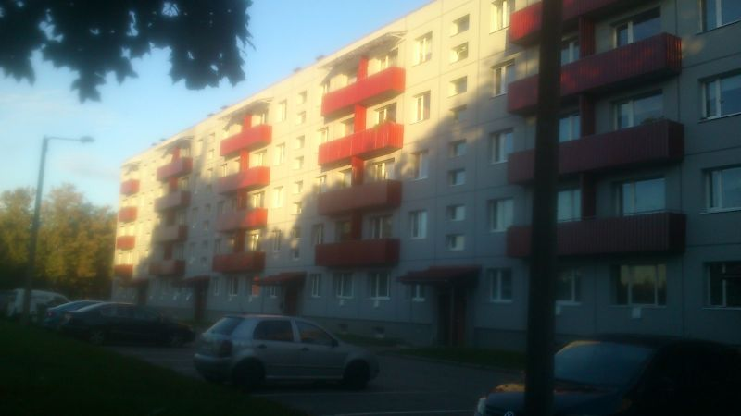
Aardla 124
90 korterit
5670 m²
Ehitatud 1980
Tehtud tööd:
Seinad soojustatud
Vahetatud välja aknad
Vahetatud välja küttesüsteem
Paigaldatus soojustagastusega ventilatsioon
Lodžad klaasitud
Taandatud soojusenergia tarbimine juuli - juuni:
2011/2012 - 820 MWh
2012/2013 - 518 MWh
Soojakulu vähenemine 37%
Küttekulude vähenemine 42%

Slide 14
Aardla 124

Slide 15
Energiasääst ajas

Slide 16
Tulemuste “viibimise” põhjused
Renoveerimise ajal märgade töödega hoonesse viidud niiskus vajab välja kuivatamiseks energiat
Esimese kütteperioodi jooksul võivad ilmneda vead. Süsteemid järel- ja peenseadistatakse
Energiatõhus hoone vajab tarbimisharjumuste kohandamist

Slide 17
Aasta kraadpäevad

Slide 19
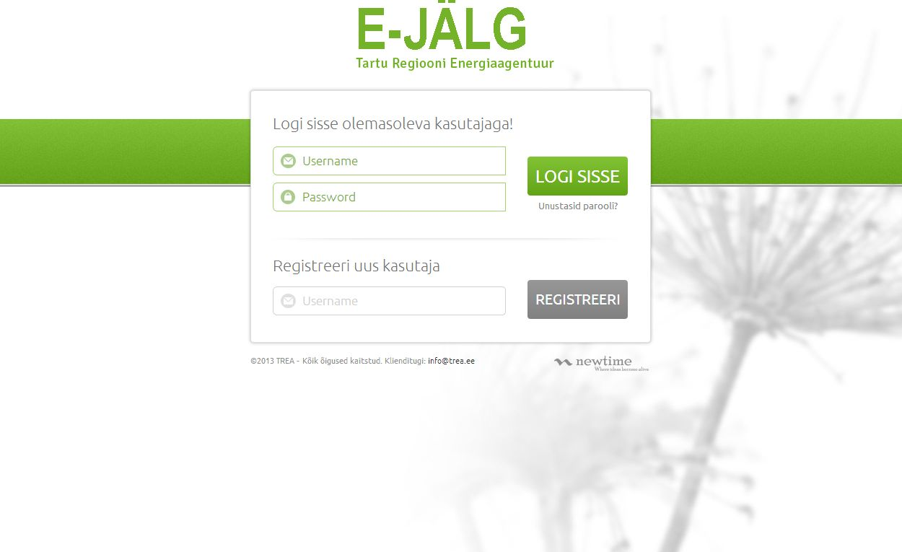
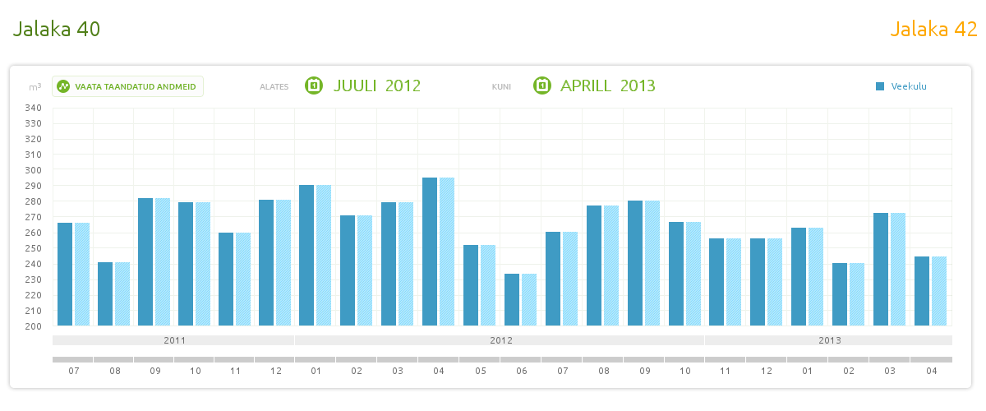
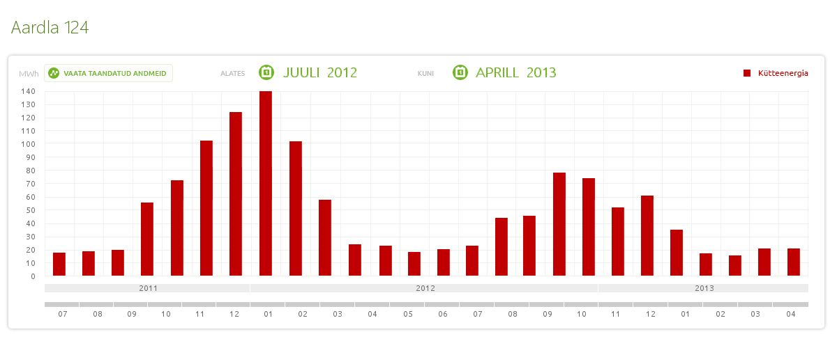
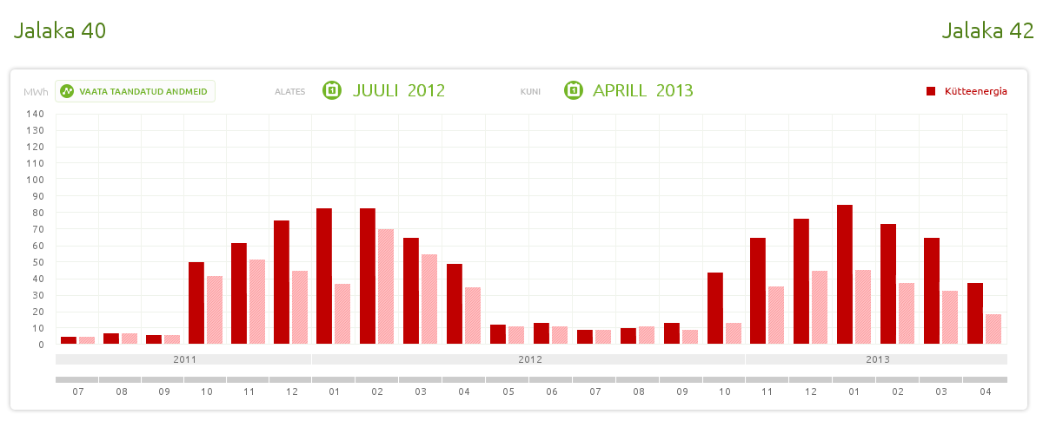
Energiakulu JÄLGimise rakendus

Slide 20
Tänan!
Tartu Regiooni Energiaagentuur
kalle.virkus@trea.ee
524 3686

